Slide 1
光电效应
朝阳区线上课堂·高三物理
北京市朝阳区教研中心 王 波

Slide 2
一、光电效应现象
验电器
锌板
紫外线灯
在研究光电效应现象时，锌板与不带电的验电器的金属杆之间用导线相连。现用一定强度的紫外线照射锌板，发现金箔张开，则下列现象中会发生的是

Slide 3
问题：1、验电器为什么会张开？
2、验电器带什么电？
3 、验电器为什么会带电?
验电器
锌板
紫外线灯

Slide 4
二、光电效应
定义：在光(包括不可见光)的照射下，金属表面有电子逸出的现象叫做光电效应。
发射出来的电子叫做光电子

Slide 5
2、实验规律
阳极
阴极
光电子在电场作用下形成光电流。

Slide 6
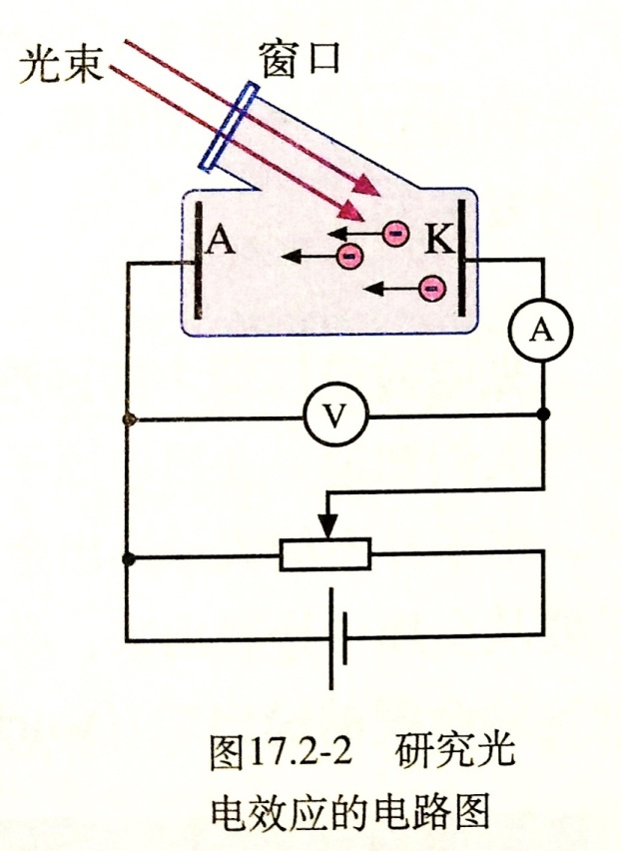
1、这是什么电路（分压、限流）
✔
2、电流表的用途
单位时间到达A极的光电子个数
3、电压表的用途
测量AK间电压
4、现在电源的接法对电子到达A极的作用如何？（动力、阻力）
✔

Slide 7
①.光电流与光强的关系
饱和光电流强度与入射光强度成正比。
②.截止频率ν_{c} ----极限频率
对于每种金属材料，都相应的有一确定的截止频率ν_{c} 。
当入射光频率ν > ν_{c} 时，电子才能逸出金属表面

Slide 8
当入射光频率ν < ν_{c}时，无论光强多大也无电子逸出金属表面。
③光电效应是瞬时的。从光开始照射到光电逸出所需时间<10⁻⁹s。

Slide 9
遏止电压
阳极
阴极
将换向开关反接，电场反向，则光电子离开阴极后将受反向电场阻碍作用。
当 K、A 间加反向电压，光电子克服电场力作功，当电压达到某一值 U_{c} 时，光电流恰为0。 U_{c}称遏止电压。

Slide 10
U_{c}称遏止电压

Slide 11
饱和电流与遏制电压
I
入射光越强
黄光（强）
蓝光
饱和电流越大
黄光（弱）
单位时间内被照射出的电子就越多
U
U_{c1}
U_{c2}
O

Slide 12
经典理论困难：
经典认为，按照经典电磁理论，入射光的光强越大，光波的电场强度的振幅也越大，作用在金属中电子上的力也就越大，光电子逸出的能量也应该越大。也就是说，光电子的能量应该随着光强度的增加而增大，不应该与入射光的频率有关，更不应该有什么截止频率。

Slide 13
光电效应实验表明：饱和电流不仅与光强有关而且与频率有关，光电子初动能也与频率有关。只要频率高于极限频率，即使光强很弱也有光电流；频率低于极限频率时，无论光强再大也没有光电流。

Slide 14
光电效应具有瞬时性。而经典认为光能量分布在波面上，吸收能量要时间，即需能量的积累过程。

Slide 15
为了解释光电效应，爱因斯坦在能量子假说的基础上提出光子理论，提出了光量子假设。

Slide 16
爱因斯坦的光量子假设
1、 内容：在空间传播的光不是连续的，而是一份一份的，每一份叫一个光量子,简称光子.
光子的能量跟它的频率成正比.
E=hν（普朗克恒量：h=6.63×10⁻³⁴ J·s）

Slide 17
2.爱因斯坦光电效应方程
逸出功W₀:电子逸出金属表面克服阻力做功的最小值.
为光电子的最大初动能。
由能量守恒可得出：

Slide 18
3、爱因斯坦对光电效应的解释：
1）. 光强大，光子数多，释放的光电子也
多，所以光电流也大。
2）. 电子只要吸收一个光子就可以从金属
表面逸出，所以不需时间的累积。

Slide 19
3. 从方程可以看出光电子初动能和照射光的频率成线性关系E_{K}= hν- W₀
4.从光电效应方程中，当初动能为零时，可得极极限频率：hν=W₀

Slide 20
爱因斯坦光子假说圆满解释了光电效应，但当时并未被物理学家们广泛承认，因为它完全违背了光的波动理论。

Slide 21
4.光电效应理论的验证
美国物理学家密立根，花了十年时间做了“光电效应”实验，结果在1915年证实了爱因斯坦方程，h 的值与理论值完全一致，又一次证明了“光量子”理论的正确。
密立根由于研究基本电荷和光电效应，特别是通过著名的油滴实验，证明电荷有最小单位。获得1923年诺贝尔物理学奖

Slide 22
由于爱因斯坦提出的光子假说成功地说明了光电效应的实验规律,荣获1921年诺贝尔物理学奖。
爱因斯坦由于对光电效应的理论解释和对理论物理学的贡献获得1921年诺贝尔物理学奖

Slide 23
光的波粒二象性：光是一种既具有波动性又具有粒子性的微观客体，既光具有波粒二象性

Slide 24
谢谢您的观看
北京市朝阳区教育研究中心 制作

